Slide 1
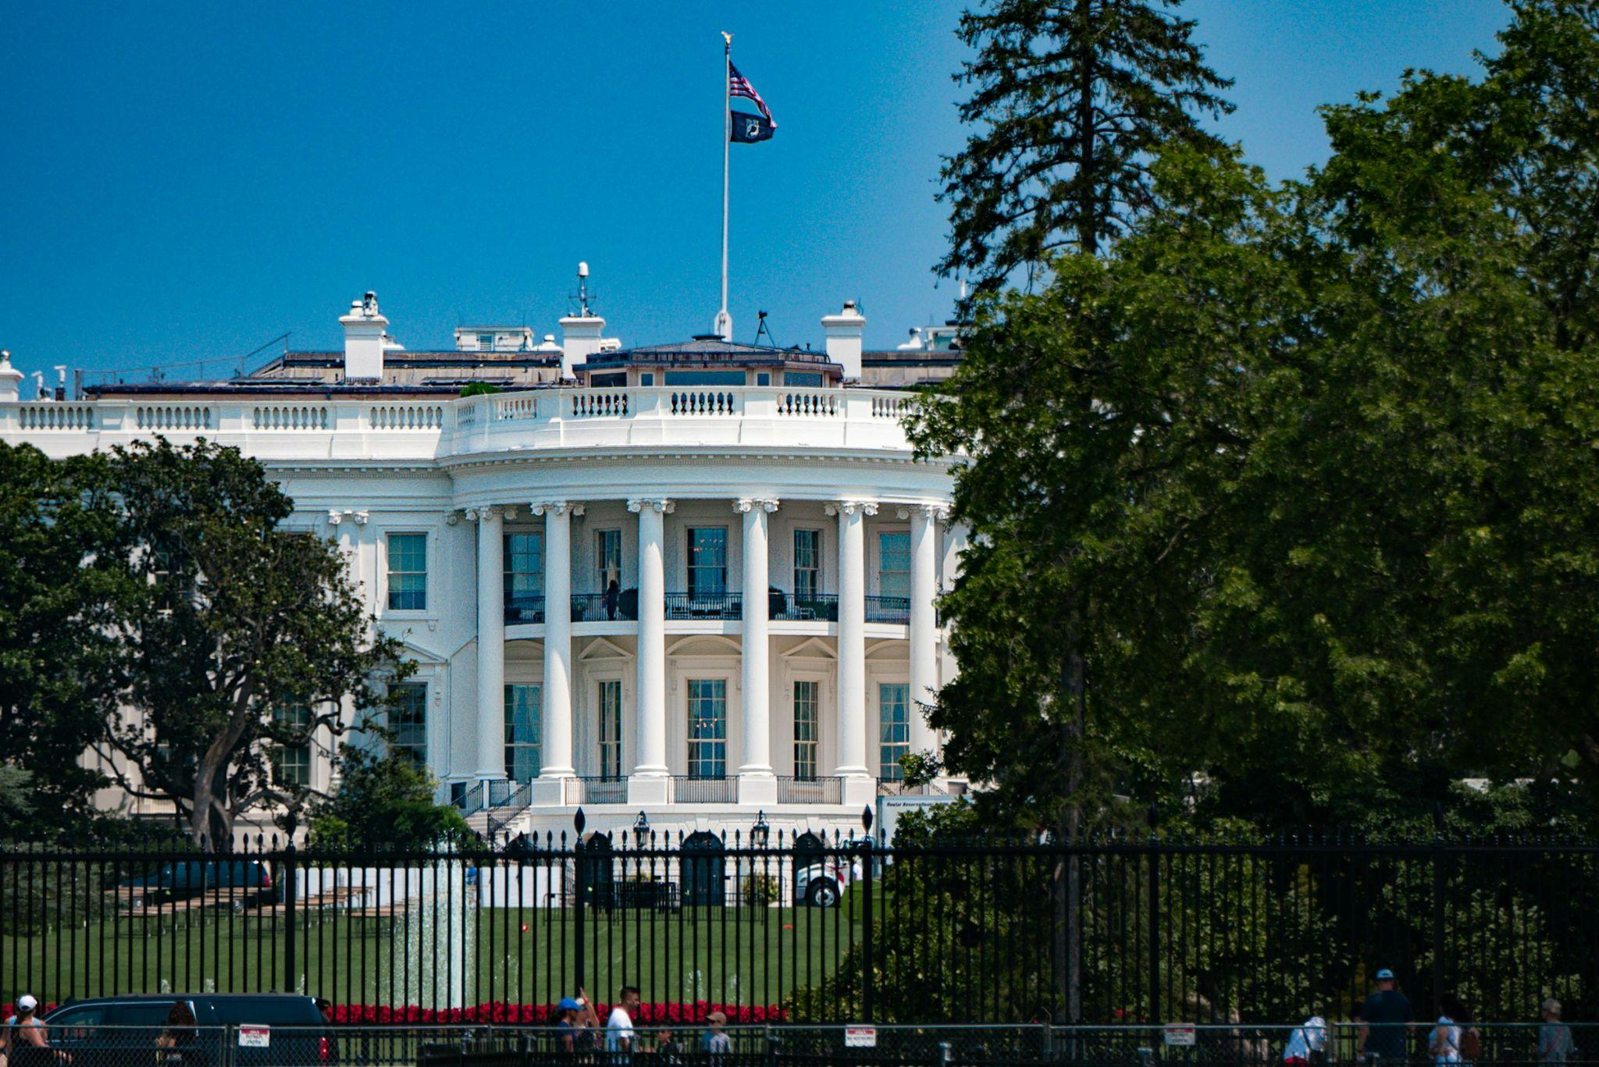
Fördjupning: Vita huset
Foto: Nils Huenerfuerst/Unsplash

Slide 2
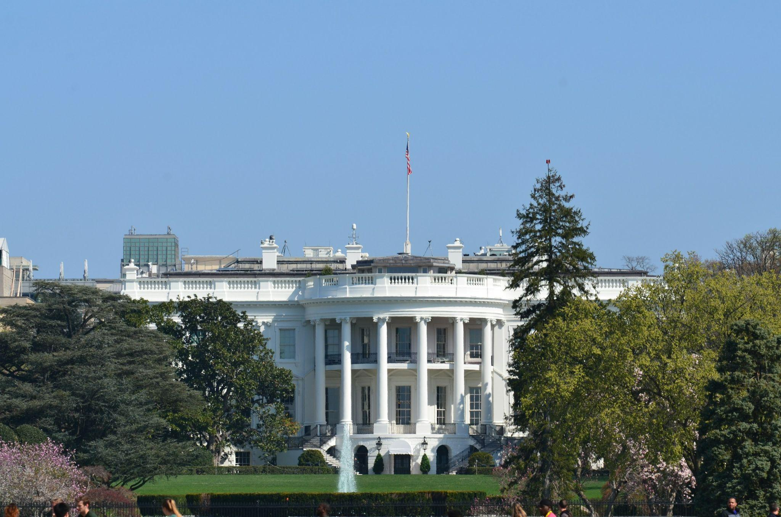
Bostad och kontor
Vita huset är en byggnad
i USA:s huvudstad Washington D.C.
Vita huset började byggas i slutet av 1700-talet och har varit bostad och kontor
åt nästan alla USA:s presidenter.
Byggnaden är så förknippad
med USA:s president
att människor brukar säga ”Vita huset”
när de pratar om saker
som presidenten och människorna
som jobbar med presidenten gör eller säger.
Foto: Michael Schofield/Unsplash
Vita huset.

Slide 3
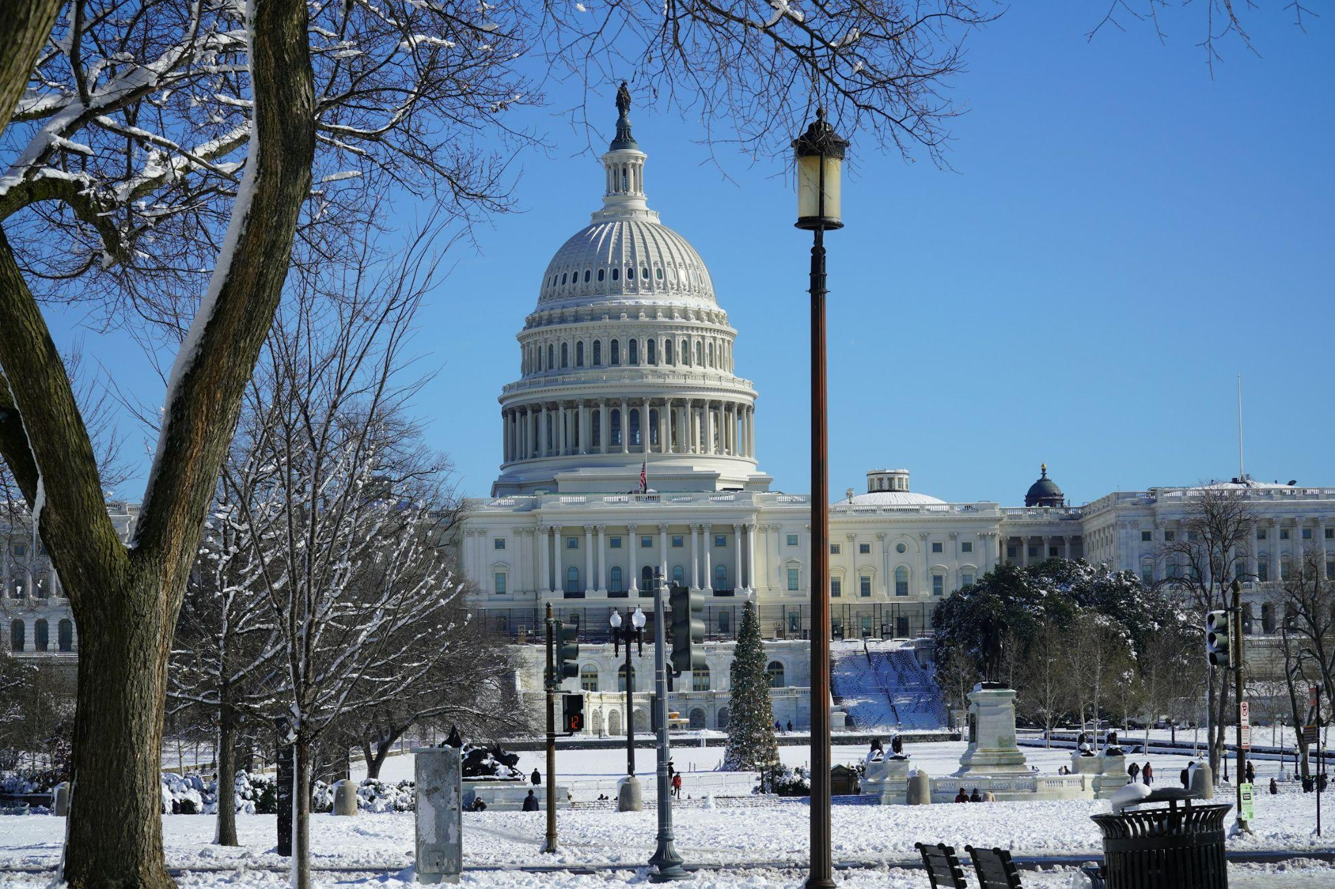
Washington D.C.
USA:s huvudstad heter Washington D.C. –
Washington, District of Columbia. Huvudstaden ligger nämligen
inte i en delstat, utan i ett distrikt.
USA har en delstat som heter Washington.
”D.C.” hjälper till att göra skillnad
på huvudstaden och delstaten.
I Washington D.C. finns människorna
som bestämmer över USA.
Där finns Vita huset samt kongressen,
som är som deras riksdag.
Foto: Ian Hutchinson/nsplash
USA:s kongressbyggnad. Den kallas Kapitolium.

Slide 4
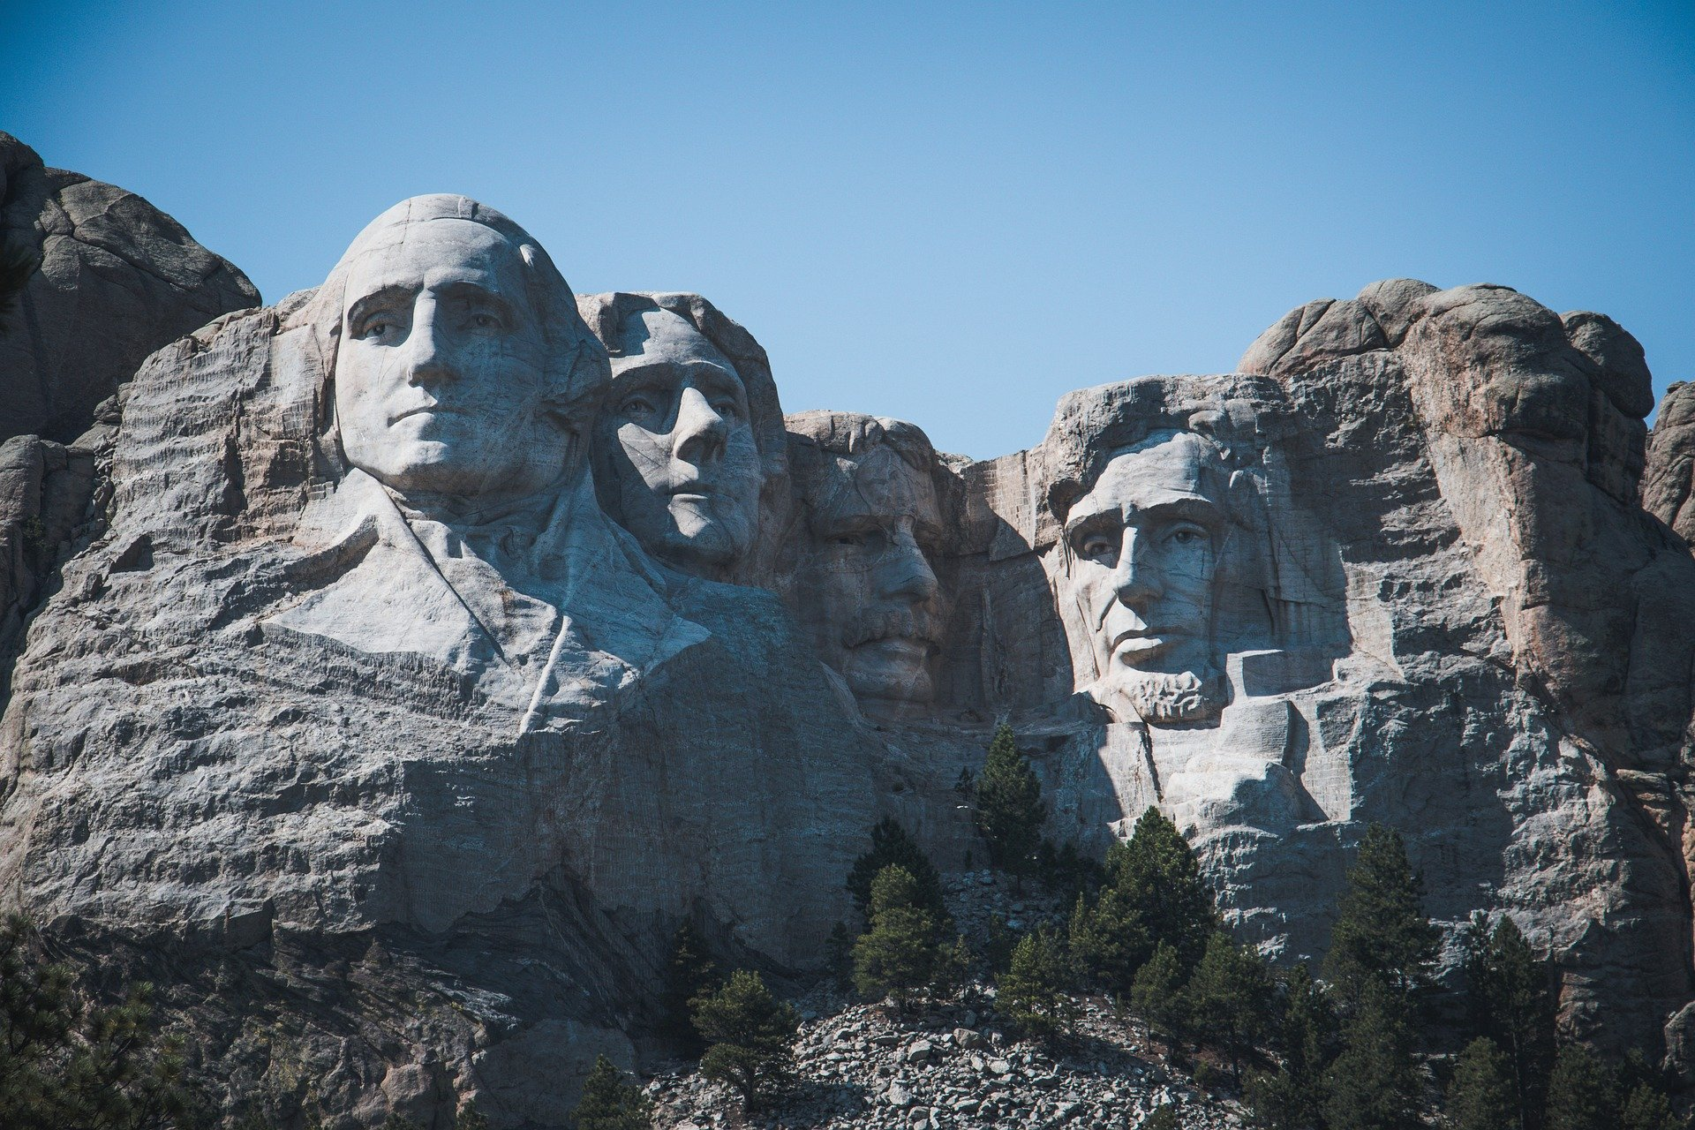
George Washington
USA har haft många presidenter.
Den första presidenten
hette George Washington (1732–1799).
Han blev president i USA år 1789.
Han räknas som en av grundlagsfäderna.
Det är människorna som var med
och grundade USA som land.
George Washington lät bygga Vita huset.
Men han bodde aldrig där.
Byggnaden blev nämligen klar år 1800
och då var han död.
Foto: Pixabay
Mount Rushmore med de fyra presidenterna George Washington, Thomas Jefferson, Theodore Roosevelt och Abraham Lincoln.

Slide 5
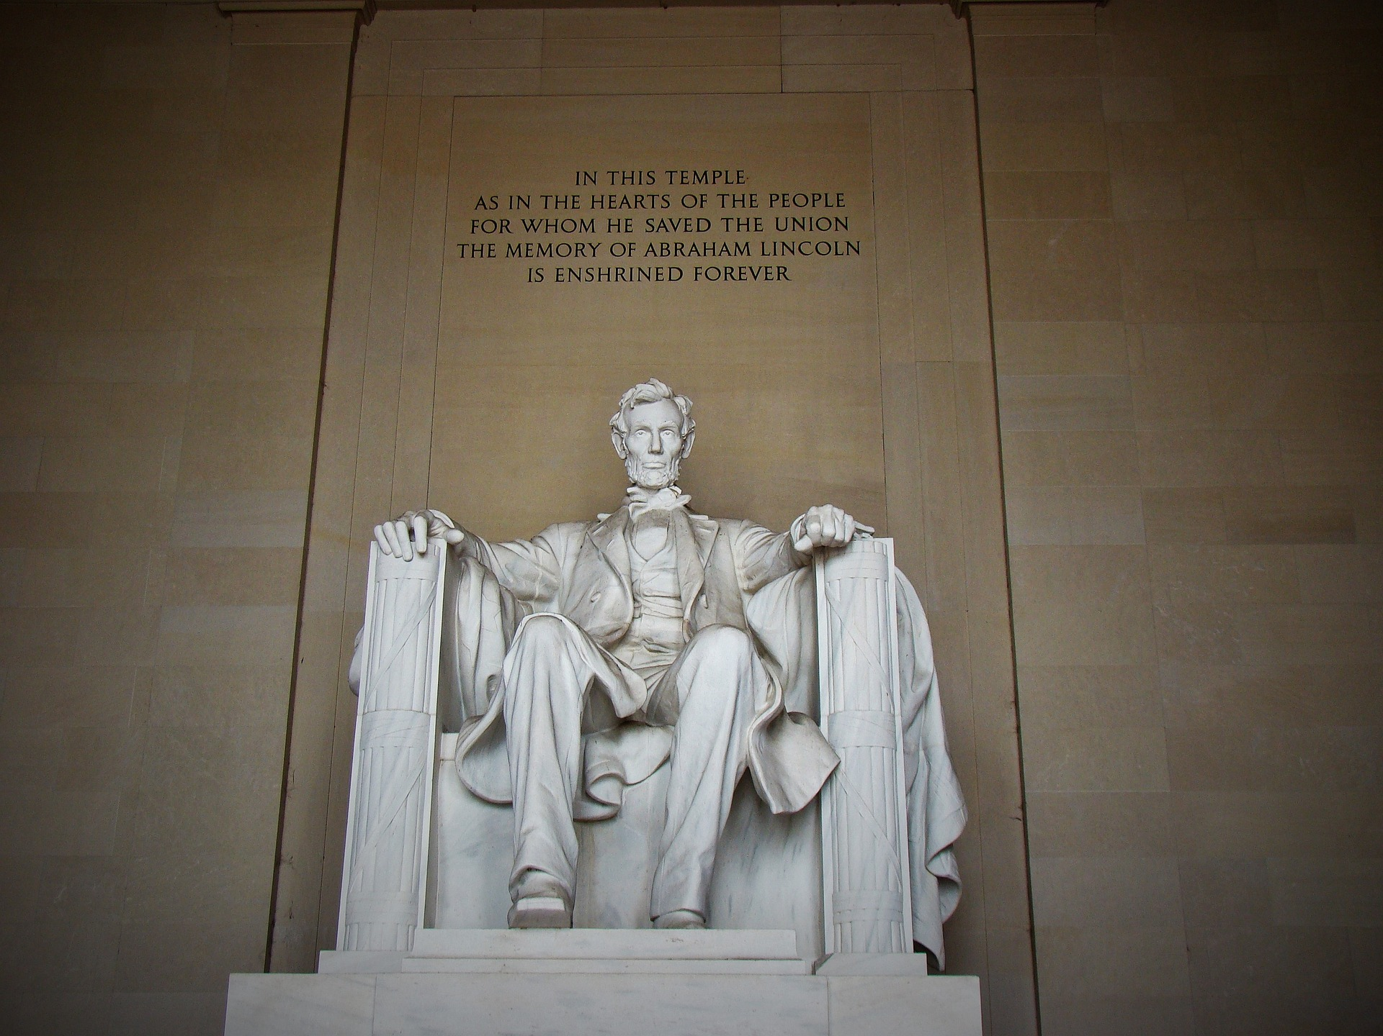
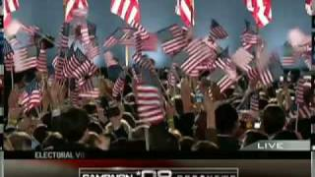
Tre gamla presidenter
USA har haft 45 olika presidenter. Här är tre:
Nr 16: Abraham Lincoln (1809–1865).
Han förbjöd slaveriet i USA
och dog när han blev skjuten på en teater.
Nr 32: Franklin D. Roosevelt (1882–1945). Han blev omvald flera gånger
och var president i tolv år,
vilket är rekordlänge i USA.
Nr 44: Barack Obama (1961–).
När han valdes hösten 2008 blev han
USA:s första afroamerikanska president.
Foto: Pixabay
Minnesmärket över Abraham Lincoln i Washington D.C.
Tryck på play för att se
ett nyhetsklipp från
när Barack Obama blev vald. (ENGELSKT TAL)

Slide 6

Källor
Britannica: List of presidents of the United States | U.S. Presidents, Presidential Terms, Election Results, Timelines
What State Is Washington, D.C. In?
Nationalencyklopedin: Vita huset - Uppslagsverk
Washington D.C. - Uppslagsverk
The White house: The White House Building
Utrikespolitiska institutet: USA – Äldre historia

